Slide 1




THIẾT KẾ WEB
VÀ TRIỂN KHAI HỆ THỐNG
PHẦN MỀM
IT-W1

Slide 2





QUY ĐỊNH TRONG LỚP HỌC
Tuân thủ Tuyệt đối các quy định sau:
  Tham dự đầy đủ buổi học, tự học, chuẩn bị slides, demo.
  Tôn trọng lớp học, đúng giờ, không gây ảnh hưởng, tuân thủ văn hóa học đường.
  Máy tính chỉ sử dụng cho mục đích học
KHÔNG NÓI
CHUYỆN RIÊNG
KHÔNG SỬ DỤNG KHÔNG NGỦ ĐIỆN THOẠI
CODE ĐẦY ĐỦ
THIẾT KẾ WEB VÀ TRIỂN KHAI HỆ THỐNG PHẦN MỀM
Slide: số….
Tạ Chí Hiếu

Slide 3
NỘI DUNG BUỔI 1
CHƯƠNG1: Giới thiệuvềthiết kếWebvà triểnkhai hệthốngphầnmềm.
CHƯƠNG2: HTML&HTML5

Slide 4
CHƯƠNG I
Giới thiệu về thiết kế Web và triển khai hệ thống phần mềm
1.1 Các khái niệm cơ bản
Website: Webpage:
tập hợp nhiều trang web liên kết. một tài liệu HTML đơn lẻ.
Homepage: trang chính khi truy cập website.
Web server: máy chủ lưu và phục vụ website.
Browser: phần mềm hiển thị website (Chrome, Edge...).

Slide 5
CHƯƠNG I
Giới thiệu về thiết kế Web và triển khai hệ thống phần mềm
1.2 Phân biệt Web tĩnh và Web động
Web tĩnh: nội dung cố định, HTML thuần.
Web động: nội dung sinh ra từ CSDL, ngôn ngữ phía server So sánh ưu điểm và hạn chế

Slide 6
CHƯƠNG I
Giới thiệu về thiết kế Web và triển khai hệ thống phần mềm
1.3 Thuật ngữ quan trọng
Tên miền: địa chỉ dạng chữ dùng để truy cập website.
URL: địa chỉ đầy đủ của tài nguyên (giao thức + tên miền + đường dẫn).
Hosting: dịch vụ lưu trữ website trên máy chủ trực tuyến.
Trang chủ: trang đầu tiên khi truy cập một website.

Slide 7
CHƯƠNG I
Giới thiệu về thiết kế Web và triển khai hệ thống phần mềm
1.4 Công cụ thiết kế Web
Visual Studio Code: đa nền tảng, hỗ trợ IntelliSense, gỡ lỗi, Git, tiện ích mở rộng.
Adobe Dreamweaver: IDE trực quan, gợi ý mã, Live View, mẫu trang, tích hợp Git.

Slide 8



CHƯƠNG II.
HTML & HTML5
Slide: số….

Slide 9
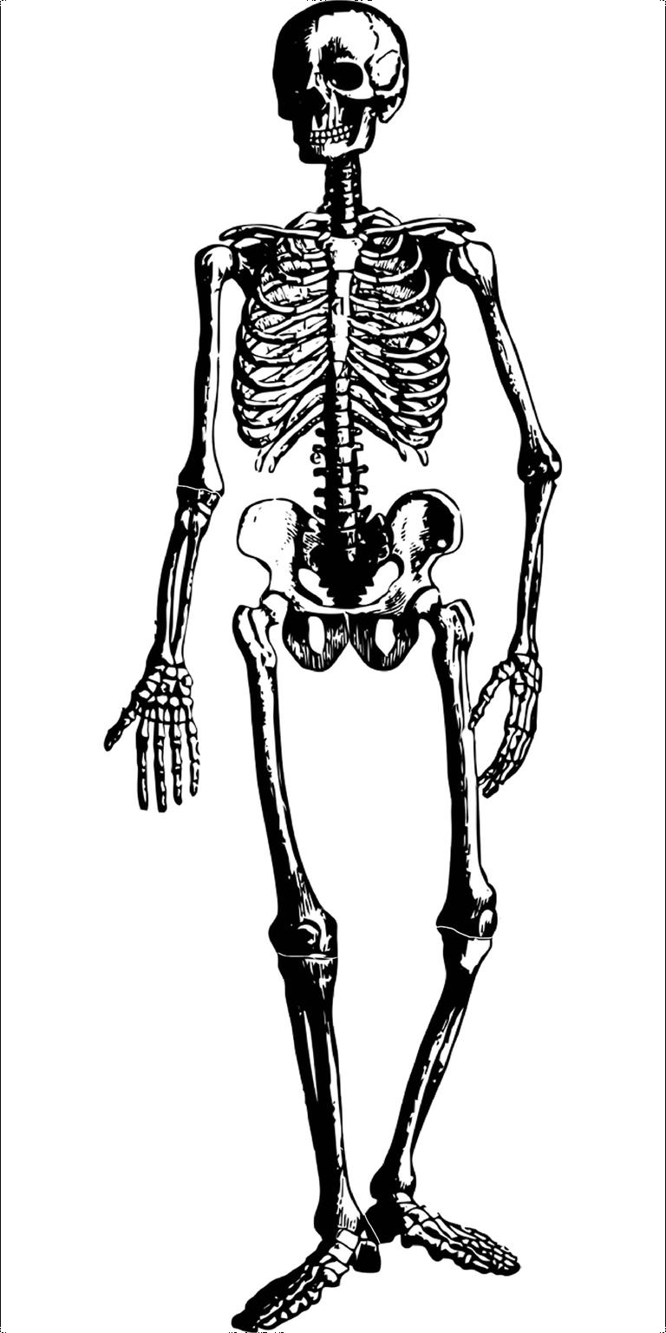
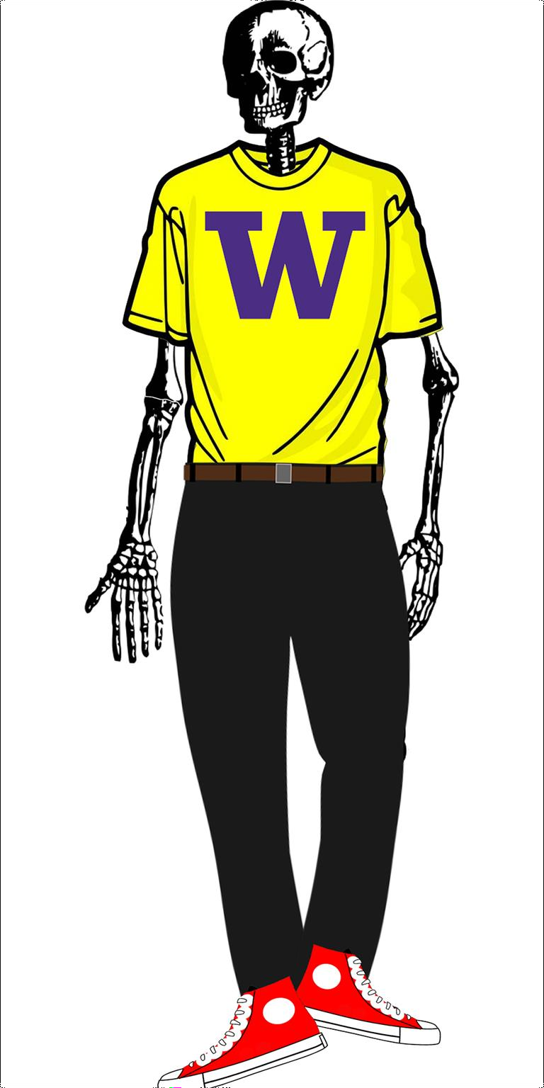


CHƯƠNG II
HTML & HTML5
  Tổng quan về HTML
Khái niệm:
    HTML viết tắt của Hyper Text Markup Language.
    Là ngôn ngữ đánh dấu siêu văn bản.
    Không phải là ngôn ngữ lập trình.
    HTML có tác dụng tạo bố cục và định dạng trang web.
WORDS + IMAGES
HTML
CSS
JAVASCRIPT

Slide 10
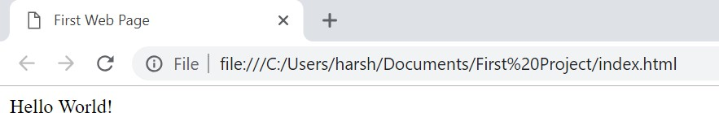
CHƯƠNG II
HTML & HTML5
2.2 Cấu trúc tổng quát trang HTML
Cấu trúc tệp HTML và ý nghĩa của các thẻ cơ bản
<!DOCTYPE html>
<html>
<head>
<title>
First Web Page
</title>
</head>
<body>
Hello World!
</body>
</html>

Slide 11
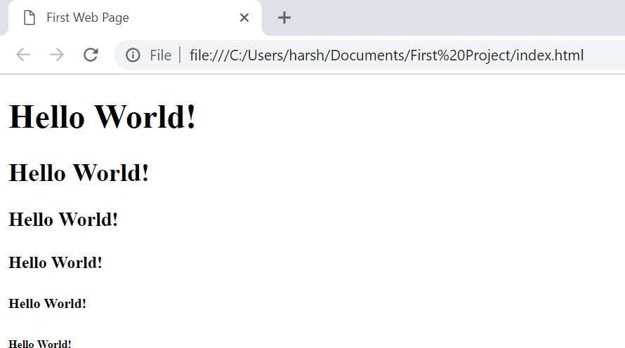
CHƯƠNG II
HTML & HTML5
2.2 Cấu trúc tổng quát trang HTML
Cấu trúc tệp HTML và ý nghĩa của các thẻ cơ bản
<!DOCTYPE html>
<html>
<head>
<title>
First Web Page
</title>
</head>
<body>
<h1>Hello World!</h1>
<h2>Hello World!</h2>
<h3>Hello World!</h3>
<h4>Hello World!</h4>
<h5>Hello World!</h5>
<h6>Hello World!</h6>
</body>
</html>
Slide: số:

Slide 12
CHƯƠNG II
HTML & HTML5
2.2 Cấu trúc tổng quát trang HTML
Cấu trúc tệp HTML và ý nghĩa của các thẻ cơ bản:
  <!DOCTYPE html>: DOCTYPE dịch ra là kiểu tài liệu, tức là để khai báo đây là kiểu tài liệu gì. Cụ thể html có nghĩa là đây là tài liệu viết bằng HTML (phiên bản 5 – HTML5).
  <html></html>: Cặp thẻ bắt buộc, element cấp cao nhất, có nhiệm vụ đóng gói tất cả nội dung của trang HTML.
  <head></head>: Khai báo các thông tin meta của trang web như: tiêu đề trang, charset.
  <title></title>: Cặp thẻ nằm bên trong thẻ <head>, dùng để khai báo tiêu đề của trang.
  <body></body>: Cặp thẻ dùng để đóng gói tất cả các nội dung sẽ hiển thị trên trang.
  <h1></h1>: Phần từ xác định một tiêu đề lớn cấp 1.
  <p></p>: Phần tử xác định một đoạn văn bản ►Mặc định nếu văn bản không được chỉ định tường minh trong cặp thẻ nào thì được định dạng như thẻ p.

Slide 13
CHƯƠNG II
HTML & HTML5
2.2 Cấu trúc tổng quát trang HTML
Một số thẻ <meta>:
  <meta charset="UTF-8">
    Xác định bộ ký tự được sử dụng, utf-8 để hỗ trợ hiển thị tiếng Việt.
  <meta name="keywords" content="HTML, CSS, JavaScript">
    Xác định từ khóa cho công cụ tìm kiếm.
  <meta name="description" content="Free Web tutorials">
    Xác định mô tả về trang web của bạn.
  <meta name="author" content="John Doe">
    Xác định tác giả của một trang.
  <meta name="viewport" content="width=device-width, initial-scale=1.0">
    Đặt chế độ xem để làm cho trang web của bạn hiển thị tốt trên tất cả các thiết bị.

Slide 14
CHƯƠNG II
HTML & HTML5
2.2 Cấu trúc tổng quát trang HTML
Comments (chú thích)
  Là các chú thích để dễ nhớ, và dễ nhìn hơn, hiểu được đoạn code đấy có ý nghĩa là gì. Không hiển thị lên giao diện website.
  Cú pháp: <!-- Nội dung comment -->
  Phím tắt: Ctrl + / (Windows) hoặc Cmd + / (Mac)
<!-- This is a comment -->
<p>This is a paragraph.</p>
<!-- Remember to add more here -->
information

Slide 15
CHƯƠNG II
HTML & HTML5
HỌC ĐỂ THAY ĐỔI
2.2 Cấu trúc tổng quát trang HTML
Elements (phần tử): được xác định bởi:
  Một thẻ bắt đầu
  Một vài nội dung
  Một thẻ kết thúc.
<!DOCTYPE html>
<html>
<body>
<h1>My First Heading</h1>
<p>My first paragraph.</p>
</body>
</html>
Cú pháp: <tagname>Nội dung...</tagname>
Trong đó:
<tagname>: Thẻ bắt đầu của element
</tagname>: Thẻ kết thúc của element
Nội dung...: Nội dung của element
Ví dụ: <h1>Tiêu đề lớn</h1>
Các tagname không phân biệt chữ hoa, chữ thường. Nhưng nên viết chữ thường.
Lưu ý: Không bao giờ bỏ qua thẻ kết thúc vì kết quả không mong muốn và lỗi có
thể xảy ra nếu quên thẻ kết thúc!

Slide 16
CHƯƠNG II
HTML & HTML5
2.2 Cấu trúc tổng quát trang HTML
Attributes (thuộc tính)
  Sẽ cung cấp thêm thông tin cho các element, nằm trong thẻ mở.
  Một element có thể có nhiều thuộc tính.
Cú pháp:
<tagname attribute-name="value">Nội dung...</tagname>
Trong đó:
– attribute-name: Tên thuộc tính
– "value": Giá trị của thuộc tính Ví dụ:
<a href="https://dainam.edu.vn/"> Truy cập Đại học Đại Nam ngay thôi!</a>
<html lang="vi"></html>

Slide 17
CHƯƠNG II: HTML & HTML5
2.3 Các thẻ HTML thông dụng
Headings (tiêu đề)
− Là những tiêu đề hoặc phụ đề hiển thị trên web.
− Có 6 thẻ heading:
  <h1></h1>: Thẻ tiêu đề quan trọng nhất. Mỗi trang chỉ có 1 thẻ h1. Nếu 1 trang có nhiều thẻ h1 thì web vẫn chạy nhưng như vậy sẽ không chuẩn SEO.
<h2></h2>
<h3></h3>
<h4></h4>
<h5></h5>
<h6></h6>:
Thẻ tiêu đề ít quan trọng nhất.

Slide 18
CHƯƠNG II: HTML & HTML5
2.3 Các thẻ HTML thông dụng
Paragraphs (đoạn văn)
  Luôn luôn bắt đầu trên một dòng mới và thường là một khối văn bản.
  Cú pháp: <p>Nội dung…</p>
Một số thẻ liên quan:
  <hr> (horizontal rules - quy tắc ngang): Dùng để ngắt theo chủ đề, và được hiển thị dưới dạng 1 đường kẻ ngang (empty tag - thẻ trống).
  <br> (break - ngắt): Dùng để ngắt dòng trong 1 đoạn văn bản.

Slide 19
CHƯƠNG II: HTML & HTML5
2.3 Các thẻ HTML thông dụng
Formatting (định dạng)
  <b></b> (bold - in đậm): Văn bản in đậm
  <strong></strong>: Văn bản in đậm và quan trọng
  <i></i> (italic - in nghiêng): Văn bản in nghiêng
  <em></em> (emphasized - nhấn mạnh): Văn bản in nghiêng và quan trọng
  <small></small>: Văn bản chữ nhỏ hơn
  <sub></sub> (subscripted - chỉ số dưới): Văn bản có chỉ số dưới
  <sup></sup> (superscripted - chỉ số trên): Văn bản có chỉ số trên
  <ins></ins> (inserted - chèn): Văn bản được chèn, có gạch chân bên dưới.
  <del></del> (deleted - đã xóa): Văn bản đã xóa
  <mark></mark> (marked - đánh dấu): Văn bản được đánh dấu

Slide 20
CHƯƠNG II: HTML & HTML5
2.3 Các thẻ HTML thông dụng
Thẻ a (chèn liên kết – link)
  Thẻ <a></a> (anchor - mỏ neo) là thẻ để khi click vào thẻ đó sẽ chuyển hướng đến trang khác.
Cú pháp: <a href="url">Text</a>
Thuộc tính:
    href (Hypertext Reference - tài liệu tham khảo dạng siêu văn bản): thuộc tính xác định địa chỉ liên kết.
    target: thuộc tính xác định nơi mà tài liệu được mở.
    _self: Mặc định. Mở tài liệu ở tab hiện tại.
    _blank: Mở tài liệu trong tab mới.
    title: Thông tin bổ sung về một element.

Slide 21
CHƯƠNG II: HTML & HTML5
2.3 Các thẻ HTML thông dụng
Thẻ img (chèn hình ảnh)
Thẻ <img /> là thẻ để nhúng ảnh vào trang web, thẻ img là thẻ trống, chỉ chứa các thuộc tính và không có thẻ đóng.
Cú pháp: <img src=“duong-dan-hinh-anh.jpg" alt=“Mô tả hình ảnh">
Thuộc tính:
  src (source - nguồn): Chèn đường dẫn ảnh
  alt (alternate - thay thế): Văn bản thay thế cho hình ảnh, hiển thị khi đường dẫn ảnh bị lỗi.

Slide 22
CHƯƠNG II: HTML & HTML5
2.3 Các thẻ HTML thông dụng
Đường dẫn
  Absolute File Paths (Đường dẫn tệp tuyệt đối): Đường dẫn tệp tuyệt đối là URL đầy đủ của tệp.
<img src="https://dainam.edu.vn/img/logo/logo-ios-3.svg" alt=“Logo DNU">
  Relative File Paths (Đường dẫn tệp tương đối): Đường dẫn tệp tương đối trỏ đến một tệp liên quan đến trang hiện tại.
    <img src="logo.png" alt="Logo">: File "logo.png" nằm cùng thư mục với trang hiện tại.
    <img src="images/logo.png">: File " logo.png" nằm trong thư mục images trong thư mục hiện tại.
    <img src="/images/logo.png">: File " logo.png" nằm trong thư mục images ở thư mục gốc của trang web hiện tại.
    <img src="../logo.png">: File " logo.png" nằm trong thư mục tăng một cấp so với thư mục hiện tại.
  Kết hợp thẻ a và thẻ img:
<a href="https://dainam.edu.vn/vi">
<img src="img/logo/logo-ios-3.svg" alt="Logo DNU">
</a>

Slide 23
CHƯƠNG II: HTML & HTML5
2.3 Các thẻ HTML thông dụng
Thẻ video:
  Thẻ <video></video> là thẻ để nhúng video vào trang web. Trong thẻ video có thẻ <source> để chứa đường dẫn file video và kiểu video.
  Cú pháp:
<video width="320" height="240" controls>
<source src=“link-video.mp4" type="video/mp4">
</video>
  Thuộc tính:
    width/height: Chiều rộng và chiều cao của video. Nếu không để width/height thì web có thể bị nhấp nháy trong khi tải video.
    controls: Thuộc tính điều khiển, như là bật, tạm dừng, âm lượng
    loop: Lặp lại video
    src: Đường dẫn video

Slide 24
CHƯƠNG II: HTML & HTML5
2.3 Các thẻ HTML thông dụng
Thẻ video:
  Thuộc tính:
    type: Kiểu video (mp4, ogg, webm)
    autoplay: Tự động phát video
    muted: Tắt tiếng
  Lưu ý:
    Đoạn văn bản ở trong thẻ video sẽ chỉ hiển thị khi trình duyệt không hỗ trợ thẻ video
    Trên trình duyệt Chrome không cho phép tự động phát video. Nếu muốn tự động phát được video thì phải thêm thuộc tính muted.

Slide 25
CHƯƠNG II: HTML & HTML5
2.3 Các thẻ HTML thông dụng
Thẻ audio:
  Thẻ <audio></audio> là thẻ dùng để nhúng audio vào trang web. Trong thẻ audio có thẻ <source> để chứa đường dẫn file audio và kiểu audio.
  Cú pháp:
<audio controls>
<source src=“link-audio.mp3" type="audio/mpeg">
</audio>
  Thuộc tính:
    controls: Thuộc tính điều khiển, như là bật, tạm dừng, âm lượng
    loop: Lặp lại audio
    src: Đường dẫn audio
    type: Kiểu video (Ví dụ: mpeg - là mp3, ogg, webm, wav).

Slide 26
CHƯƠNG II: HTML & HTML5
2.3 Các thẻ HTML thông dụng
Thẻ audio:
  Thuộc tính:
    autoplay: Tự động phát audio
    muted: Tắt tiếng
  Lưu ý:
    Đoạn văn bản ở trong thẻ audio sẽ chỉ hiển thị khi trình duyệt không hỗ trợ thẻ audio
    Trên trình duyệt Chrome không cho phép tự động phát audio. Nếu muốn tự động phát được audio thì phải thêm thuộc tính muted.

Slide 27
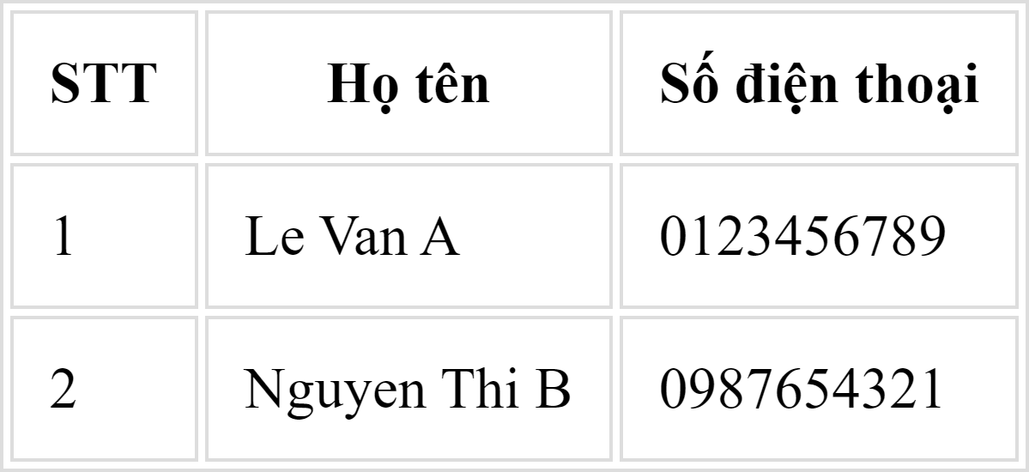
CHƯƠNG II: HTML & HTML5
2.3 Các thẻ HTML thông dụng
Thẻ table (chèn bảng):
<table>
<thead>
<tr>
<th>STT</th>
<th>Họ tên</th>
<th>Số điện thoại</th>
</tr>
</thead>
<tbody>
<tr>
<td>1</td>
<td>Le Van A</td>
<td>0123456789</td>
</tr>
<tr>
<td>2</td>
<td>Nguyen Thi B</td>
<td>0987654321</td>
</tr>
</tbody>
</table>
Ý nghĩa các thẻ:
<table></table>: Xác định một bảng
<thead></thead>: Phần đầu của bảng
<tbody></tbody>: Phần thân của bảng
<tr></tr> (table row): Xác định một hàng của bảng
<th></th> (table header): Xác định tiêu đề của bảng
<td></td> (table data): Xác định dữ liệu ô của bảng
Thuộc tính:
colspan: tạo ô mở rộng trên nhiều cột
rowspan: tạo ô kéo dài trên nhiều hàng

Slide 28

CHƯƠNG II: HTML & HTML5
2.3 Các thẻ HTML thông dụng

Slide 29
CHƯƠNG II: HTML & HTML5
2.3 Các thẻ HTML thông dụng
Thẻ ul (chèn danh sách không thứ tự)
  Kiểu <ul></ul> (Unordered List - Không sắp xếp): Các mục con của nó sẽ không được đánh số, mà chỉ được đánh dấu bằng hình tròn.
  Cú pháp:
<ul>
<li>Mục 1</li>
<li> Mục 2</li>
<li> Mục 3</li>
</ul>
  Ý nghĩa các thẻ:
    <ul></ul> (Unordered List): Danh sách hiển thị kiểu không được đánh số.
    <li></li> (List Item): Một mục trong danh sách.

Slide 30
CHƯƠNG II: HTML & HTML5
2.3 Các thẻ HTML thông dụng
Thẻ ol (chèn danh sách có thứ tự)
  Kiểu <ol></ol> (Ordered List - Sắp xếp): Các mục con của nó được sắp xếp theo thứ tự bằng số hoặc chữ
cái.
  Cú pháp:
<ol>
<li>Mục 1</li>
<li> Mục 2</li>
<li> Mục 3</li>
</ol>
  Ý nghĩa các thẻ:
    <ul></ul> (Unordered List): Danh sách hiển thị kiểu được đánh số hoặc chữ cái.
    <li></li> (List Item): Một mục trong danh sách.

Slide 31
CHƯƠNG II: HTML & HTML5
2.3 Các thẻ HTML thông dụng
Thẻ ol (chèn danh sách có thứ tự)
  Thuộc tính dành riêng cho thẻ <ol></ol>:
    type="1": Mặc định. Các mục trong danh sách sẽ được đánh dưới dạng số
    type= "A": Các mục trong danh sách sẽ được đánh dưới dạng chữ hoa
    type="a": Các mục trong danh sách sẽ được đánh dưới dạng chữ thường
    type="I": Các mục trong danh sách sẽ được đánh dưới dạng số La Mã viết hoa
    type="i": Các mục trong danh sách sẽ được đánh dưới dạng số La Mã viết thường

Slide 32
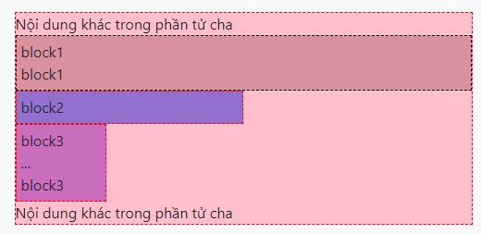
CHƯƠNG II: HTML & HTML5
2.3 Các thẻ HTML thông dụng
Kiểu hiển thị của phần tử trong HTML: block và inline
  Kiểu khối (block)
    Luôn luôn bắt đầu trên một dòng mới, và trình duyệt sẽ tự động thêm khoảng trống trước và sau element.
    Luôn luôn chiếm toàn bộ chiều rộng có sẵn.
    Một số thẻ dạng block:
      <address>, <article>, <aside>, <blockquote>, <canvas>, <dd>, <div>, <dl>, <dt>, <fieldset>, <figcaption>, <figure>, <footer>, <form>,
<h1> - <h6>, <header>, <hr>, <li>, <main>, <nav>, <noscript>, <ol>, <p>, <pre>, <section>, <table>, <tfoot>, <ul>.

Slide 33

CHƯƠNG II: HTML & HTML5
2.3 Các thẻ HTML thông dụng
Kiểu hiển thị của phần tử trong HTML: block và inline
  Kiểu nội tuyến (inline)
    Không bắt đầu trên một dòng mới, chiều rộng bằng với chiều rộng của element đó.
    Một số thẻ dạng inline:
      <a>, <abbr>, <acronym>, <b>, <bdo>, <big>, <br>, <button>, <cite>, <code>, <em>, <i>, <img>, <input>, <kbd>,
<label>, <map>, <object>, <output>, <q>, <samp>, <script>, <select>, <small>, <span>, <strong>, <sub>, <sup>,
<textarea>, <time>, <tt>, <var>.

Slide 34
CHƯƠNG II: HTML & HTML5
2.3 Các thẻ HTML thông dụng
Kiểu hiển thị của phần tử trong HTML: block và inline
  Mội số nguyên tắc cần nhớ
    Khi sử dụng cần nhớ quy tắc đảm bảo mô hình nội dung của HTML:
    Phần tử cấp độ inline không được chứa phần tử cấp độ block
    Inline chỉ chứa dữ liệu hoặc các phần tử inline khác.
    Phần tử block thì được chứa các phần tử block, inline, dữ liệu.
    Có trường hợp ngoại lệ là thẻ <a> (kiểu inline) nhưng có thể chứa phần tử kiểu block.

Slide 35
CHƯƠNG II: HTML & HTML5
2.3 Các thẻ HTML thông dụng
Thuộc tính class và id:
  Thuộc tính class: dùng để xác định một hoặc nhiều tên lớp cho phần tử HTML. Tên lớp có thể dùng trong CSS hoặc JavaScript để thực hiện một số tác vụ nhất định cho phần tử có tên lớp đó.
    Một class có thể áp dụng cho được nhiều element, và các element này không nhất thiết phải cùng loại thẻ.
    Một element có thể thêm được nhiều class.
    Thuộc tính class có thể được sử dụng trên bất kỳ phần tử HTML nào.
    Tên lớp có phân biệt chữ hoa chữ thường.
  Thuộc tính id: dùng để xác định một id duy nhất cho một element.
    Trong một trang các element không được phép trùng tên của id.
    Tên id có thể dùng trong CSS hoặc JavaScript để thực hiện một số tác vụ nhất định cho phần tử có tên id đó.
    Tên id có phân biệt chữ hoa chữ thường.
    Lưu ý: Tên id phải chứa ít nhất một ký tự, không được bắt đầu bằng số và không được chứa khoảng trắng (dấu cách, tab,...).

Slide 36
CHƯƠNG II: HTML & HTML5
2.3 Các thẻ HTML thông dụng
Thuộc tính class và id:
  Quy tắc đặt tên:
    Các ký tự là chữ cái viết thường: từ a →z
    Các ký tự là chữ cái viết hoa: từ A → Z
    Các ký tự là chữ số: từ 0 → 9
    Dấu gạch dưới: _
    Dấu gạch nối: -
    Lưu ý: Tên id và tên class tuyệt đối:
      Không chứa các ký tự đặc biệt (ví dụ như ! @ # $ % ^ &)
      Không bắt đầu là một số từ 0 → 9

Slide 37
CHƯƠNG II: HTML & HTML5
2.3 Các thẻ HTML thông dụng
Thuộc tính id | Một phần tử chỉ nhận một id. Một tên id chỉ có thể dùng để đặt cho một phần tử duy nhất. Khi muốn chọn một phần tử dựa theo id thì ta dùng cú pháp #ten-id
Thuộc tính class | Một phần tử có thể nhận một hoặc nhiều class. Một tên class có thể dùng để đặt cho nhiều phần tử khác nhau. Khi muốn chọn một phần tử dựa theo class thì ta dùng cú pháp .ten-class

Slide 38
CHƯƠNG II: HTML & HTML5
2.3 Các thẻ HTML thông dụng
Thẻ iframe
  Thẻ <iframe></iframe> được sử dụng để hiển thị một trang web trong một trang web.
  Cú pháp:
<iframe src="url" title="description" height="200" width="300"></iframe>
  Ví dụ:
<iframe src="https://dantri.com.vn/" title=“Báo dân trí điện tử" width="1200" height="600"></iframe>
<iframe src="https://tlu.edu.vn/" title=“TLU University" width="1200" height="600"></iframe>

Slide 39
CHƯƠNG II: HTML & HTML5
2.3 Các thẻ HTML thông dụng
Thẻ iframe
  Mục tiêu cho một liên kết:
    Thuộc tính target của liên kết phải tham chiếu đến thuộc tính name của iframe.
  Ví dụ:
<iframe src="https://www.bing.com/" name="web_bing" width="1000" height="600"></iframe>
<p><a href="https://coccoc.com/search" target="web_bing">Tìm kiếm trên Cốc Cốc</a></p>
  Lưu ý: Một số trang như google.com không cho phép nhúng iframe, nên sẽ thấy thông báo từ chối kết nối, chỉ những trang nào cho phép nhúng vào thì ta mới nhúng được.

Slide 40
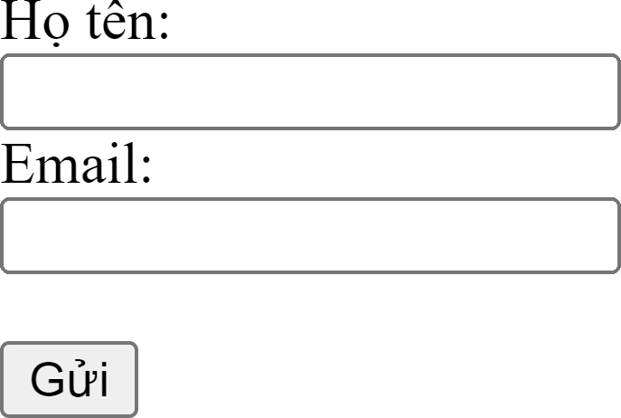
CHƯƠNG II: HTML & HTML5
2.4 Các thẻ tạo biểu mẫu (forms)
Form: Là một biểu mẫu HTML được sử dụng để thu thập thông tin đầu vào của người dùng. Đầu vào của người
dùng thường được gửi đến máy chủ để xử lý.
Ví dụ:
<form action="">
<label for="fullName">Họ tên:</label>
<br />
<input type="text" id="fullName" name="full_name" />
<br />
<label for="email">Email:</label>
<br />
<input type="text" id="email" name="email" />
<br /><br />
<input type="submit" value="Gửi" />
</form>
Những thuộc tính của Form:
  action: Thuộc tính action xác định hành động sẽ được thực hiện khi biểu mẫu được gửi. Giá trị là một đường dẫn. Thông
thường, dữ liệu biểu mẫu được gửi đến tệp trên máy chủ khi người dùng nhấp vào nút gửi.
  target: Thuộc tính target chỉ định nơi hiển thị phản hồi nhận được sau khi gửi biểu mẫu.

Slide 41
CHƯƠNG II: HTML & HTML5
2.4 Các thẻ tạo biểu mẫu (forms)
Những thuộc tính của Form:
  method: Thuộc tính method chỉ định giao thức HTTP sẽ được sử dụng khi gửi dữ liệu biểu mẫu. Có 2 phương thức là GET và POST.
  Phương thức GET:
    Nối dữ liệu biểu mẫu vào URL, theo cặp name/value
    KHÔNG BAO GIỜ sử dụng GET để gửi dữ liệu bảo mật. Như tài khoản, mật khẩu.
    Độ dài của URL bị giới hạn (2048 ký tự)
  Phương thức POST:
    Dữ liệu biểu mẫu đã gửi không được hiển thị trong URL
    POST không có giới hạn về kích thước và có thể được sử dụng để gửi một lượng lớn dữ liệu.

Slide 42
CHƯƠNG II: HTML & HTML5
2.4 Các thẻ tạo biểu mẫu (forms)
Những thuộc tính của Form:
  autocomplete: Khi bật tính năng tự động điền, trình duyệt sẽ tự động gợi
ý các giá trị dựa trên các giá trị mà người dùng đã nhập trước đó.
  novalidate: Thuộc tính này đặc tả dữ liệu form không cần phải kiểm tra tính chính xác dữ liệu khi gửi đi. Ví dụ email không cần nhập đúng định dạng vẫn gửi được.

Slide 43
CHƯƠNG II: HTML & HTML5
2.4 Các thẻ tạo biểu mẫu (forms)
Những phần tử trong Form:
  <input>
    Có thể được hiển thị theo nhiều cách, tùy thuộc vào thuộc tính type.
    Mặc định type=”text”.
  <label>
    Phần tử <label> xác định nhãn cho một số element trong biểu mẫu. Để người dùng hiểu hơn về element đó.
    Thuộc tính for của thẻ <label> phải bằng thuộc tính id của phần tử <input> để liên kết chúng lại với nhau. Khi đó, click vào <label> thì con trỏ sẽ tự động focus vào ô input đó (Mở rộng ra có thể áp dụng cho một số kiểu element khác, không chỉ áp dụng cho input).

Slide 44
CHƯƠNG II: HTML & HTML5
2.4 Các thẻ tạo biểu mẫu (forms)
Những phần tử trong Form:
  <select>
    Hiển thị dạng danh sách thả xuống (dropdown)
    Các thẻ <option> xác định một tùy chọn có thể được chọn. Theo mặc định, mục đầu tiên trong danh sách thả xuống sẽ được chọn. Để thay đổi mặc định lựa chọn thì thêm thuộc tính “selected” vào <option> muốn chọn mặc định.
    Sử dụng thuộc tính size để chỉ định số lượng giá trị hiển thị.
    Sử dụng thuộc tính “multiple” để cho phép người dùng chọn nhiều giá trị.

Slide 45
CHƯƠNG II: HTML & HTML5
2.4 Các thẻ tạo biểu mẫu (forms)
Những phần tử trong Form:
  <textarea>
    Thẻ <textarea> xác định trường nhập liệu nhiều dòng.
    Thuộc tính rows chỉ định số dòng hiển thị trong một vùng văn bản.
    Thuộc tính cols chỉ định chiều rộng hiển thị của vùng văn bản.
  <button>
    Thẻ <button> xác định nút có thể nhấp.
  <input type="text">: Dùng để nhập text.
  <input type="email">: Dùng để nhập email.
  <input type="password">: Dùng để nhập mật khẩu.

Slide 46
CHƯƠNG II: HTML & HTML5
2.4 Các thẻ tạo biểu mẫu (forms)
Những phần tử trong Form:
  <input type="number">: Dùng để nhập số, không nhập được chữ cái.
  <input type="date">: Dùng để chọn: năm, tháng, ngày.
  <input type="time">: Dùng để chọn: giờ, phút, giây.
  <input type="datetime-local">: Dùng để chọn: năm, tháng, ngày, giờ, phút, giây.
  <input type="file">: Dùng để tải file lên.
  <input type="checkbox">: Các hộp kiểm cho phép người dùng chọn KHÔNG hoặc NHIỀU tùy chọn trong số các lựa chọn hạn chế.
  <input type="radio">: Các nút radio cho phép người dùng CHỈ chọn MỘT trong số các lựa chọn.
  <input type="range">: Tạo thanh trượt giá trị. Phạm vi mặc định là từ 0 đến 100. Step mặc định là 1.
  <input type="color">: Dùng để chọn màu sắc.

Slide 47
CHƯƠNG II: HTML & HTML5
2.4 Các thẻ tạo biểu mẫu (forms)
Các thuộc tính của thẻ input:
  value: Thuộc tính value chỉ định giá trị ban đầu cho trường đầu vào.
  readonly
    Thuộc tính readonly xác định rằng trường đầu vào là chỉ đọc.
    Giá trị của trường readonly sẽ được gửi khi gửi biểu mẫu.
  disabled
    Thuộc tính disabled chỉ định rằng một trường đầu vào sẽ bị vô hiệu hóa.
    Giá trị của trường disabled sẽ không được gửi khi gửi biểu mẫu.
  maxlength:Thuộc tính maxlength chỉ định số lượng ký tự tối đa được phép trong một trường đầu vào.
  min và max: chỉ định các giá trị tối thiểu và tối đa cho một trường đầu vào.
  multiple: xác định rằng người dùng được phép nhập nhiều hơn một giá trị vào trường đầu vào. Áp dụng cho kiểu email, file.
  placeholder: chỉ định một gợi ý ngắn để mô tả giá trị dự kiến của trường đầu vào.
  required: xác định rằng trường đầu vào phải được điền trước khi gửi biểu mẫu.

Slide 48
CHƯƠNGII
HTML&HTML5
2.5 Một số thẻ HTML đặc biệt
Ngoài các thẻ cơ bản, HTML còn nhiều thẻ khác:
<meta>: cung cấp siêu dữ liệu (mô tả, tác giả, viewport…).
<link>: liên kết tới tập tin CSS hoặc tài nguyên ngoài.
<script>: chèn mã JavaScript hoặc dẫn tới tệp JS.
<style>: viết CSS trực tiếp trong HTML (không khuyến khích trong dự án lớn).
<canvas> và <svg>: vẽ đồ họa, biểu đồ.
<abbr>, <cite>, <code>: thẻ ngữ nghĩa dùng để đánh dấu văn bản đặc biệt (từ viết tắt, trích dẫn, đoạn mã).

Slide 49
CHƯƠNGII
HTML&HTML5
2.6 HTML5
HTML5 là chuẩn mới nhất, cập nhật liên tục.
Hỗ trợ đa phương tiện và ứng dụng web phong phú.
Doctype rút gọn. Chỉ còn “<!doctype html>”

Slide 50
CHƯƠNGII
HTML&HTML5
2.6 HTML5
Thẻ semantic (Thẻ ngữ nghĩa): Là những thẻ có nội dung bên trong có ý nghĩa tương ứng với tên thẻ đó.
  <article>: Xác định nội dung độc lập, khép kín
  <aside>: Xác định nội dung ngoài nội dung trang
  <details>: Xác định các chi tiết bổ sung mà người dùng có thể xem hoặc ẩn
  <summary>: Xác định tiêu đề hiển thị cho phần tử <details>
  <figcaption>: Xác định chú thích cho phần tử <figure>
  <figure>: Chỉ định nội dung độc lập, như hình minh họa, sơ đồ, ảnh, danh sách mã, v.v.
  <header>: Chỉ định tiêu đề cho một tài liệu hoặc section
  <footer>: Xác định chân trang cho tài liệu hoặc section
  <main>: Chỉ định nội dung chính của một tài liệu
  <mark>: Xác định văn bản được đánh dấu / nhấn mạnh
  <nav> (navigation - dẫn đường): Xác định các liên kết điều hướng
  <section>: Xác định một phần trong tài liệu
  <time>: Xác định ngày / giờ
THIẾT KẾ WEB VÀ TRIỂN KHAI HỆ THỐNG PHẦN MỀM

Slide 51
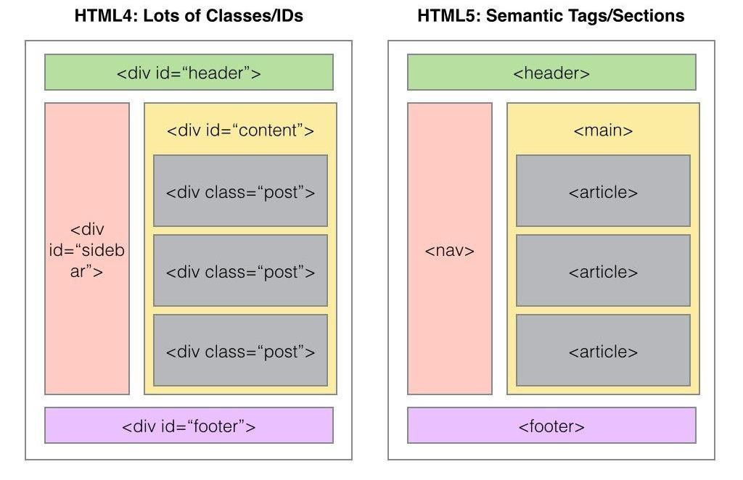
CHƯƠNGII
HTML&HTML5
Thẻ semantic (Thẻ ngữ nghĩa): Là những thẻ có nội dung bên trong có ý nghĩa tương ứng với tên thẻ đó.

Slide 52
CHƯƠNGII
HTML&HTML5
2.6 HTML5
Web Forms mới trong HTML5:
  Input mới: email, url, number, range, date, color.
  Thuộc tính placeholder, autofocus, required, pattern.
  Tính năng tự kiểm tra dữ liệu của trình duyệt.

Slide 53
CHƯƠNGI
Giới thiệuvềthiết kếWebvà triểnkhai hệthốngphầnmềm
Lưu ý về VS Code và Dreamweaver
Cần thử nghiệm các chức năng (Xem ghi chú)

Slide 54




HEY!
CODING IS EASY!
Slide: số….

